Slide 1
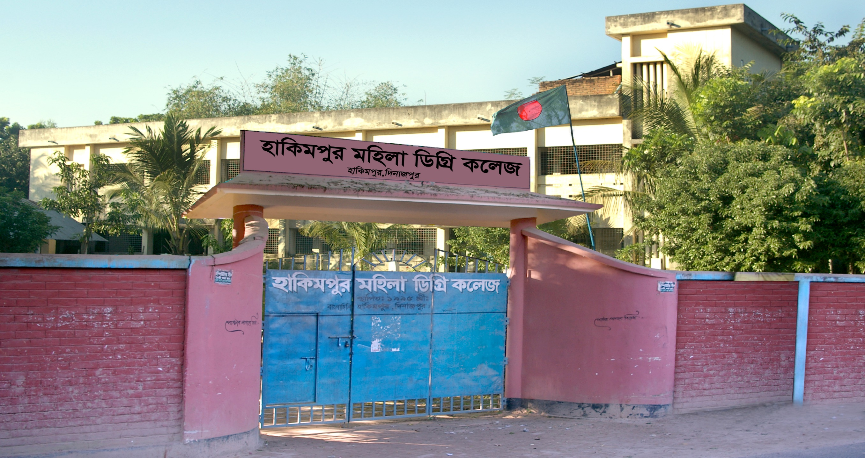

Slide 2
সবাইকে শুভেচ্ছা

Slide 3
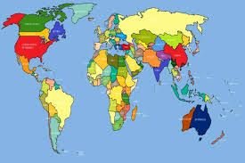
শিক্ষক পরিচিতি
পাঠ পরিচিতি
ভূগোল
প্রথম পত্র
একাদশ- দ্বাদশ শ্রেণি
মোঃ মাহমুদুল হাসান ( রাজু ) প্রভাষক (ভূগোল) হাকিমপুর মহিলা কলেজ বাংলা-হিলি, দিনাজপুর । ফোনঃ 01786808074, 01558372615 ই-মেইলঃ mahmudulhasanges@gmail.com
শ্রেণীঃ একাদশ - দ্বাদশ
বিষয়ঃ ভূগোল
অধ্যায়ঃ ষষ্ঠ
পাঠঃ জলবায়ুর শ্রেণিবিভাগ

Slide 4
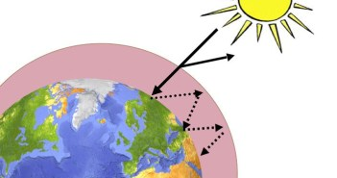
আজকের পাঠের বিষয়--
জলবায়ুর শ্রেণিবিভাগ

Slide 5
এই পাঠ শেষে শিক্ষার্থীরা –
জলবায়ু ,জলবায়ু অঞ্চল কি তা বলতে পারবে;
জলবায়ু অঞ্চলের বৈশিষ্ট্য বর্ণনা করতে পারবে;।
কোপেনের জলবায়ু অঞ্চলের শ্রেণিবিভাগ ব্যাখ্যা করতে পারবে।

Slide 6
একক কাজ
 জলবায়ু কাকে বলে?
উত্তর
একটি সুবিস্তৃত অঞ্চলের কমপক্ষে 35 বছরের আবহাওয়ার বিভিন্ন উপাদানের গড় অবস্থাকে ঐ স্থানের বা জায়গার জলবায়ু বলে।
 জলবায়ু অঞ্চল কাকে বলে?
উত্তর
যখন কোন বিশাল অঞ্চল বা এলাকা জুড়ে একই ধরনের জলবায়ু বিশেষত বৃষ্টিপাত ও উষ্ণতা একই ধরনের হয় তখন ঐ অঞ্চলটিকে জলবায়ু অঞ্চল বলে।

Slide 7
জলবায়ুর অঞ্চলের বৈশিষ্ট্যসমূহঃ
ভৌগোলিক অবস্থান
সন্ধি ক্ষেএ সৃষ্টি
রাজনৈতিক সীমানা মুক্ত
উদ্ভিদের প্রকৃতি ও বন্টন

Slide 8
ড. ভ্রাডিমি কোপেন

Slide 9
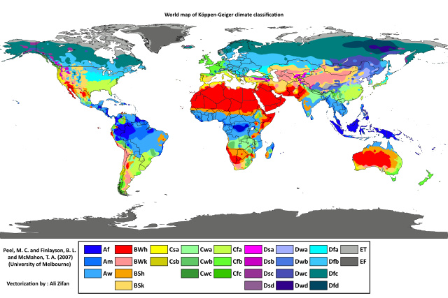

Slide 10
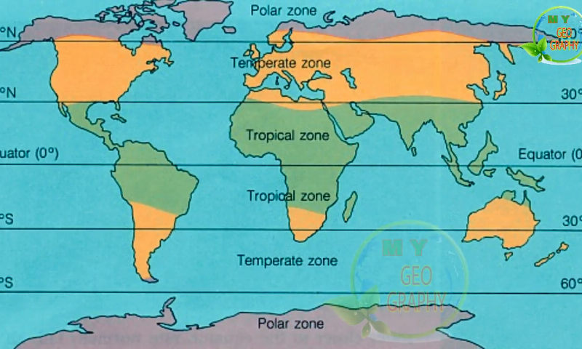

Slide 22
সবাইকে ধন্যবাদ

